Slide 1
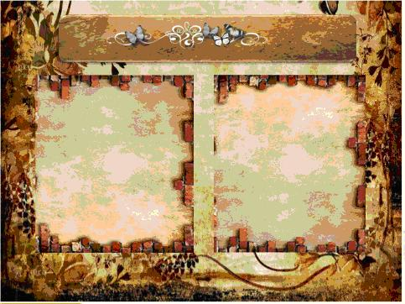
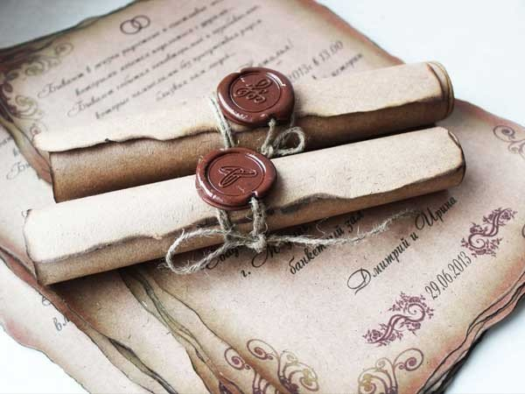
БИНАРНЫЙ УРОК
Литература
История

Slide 2
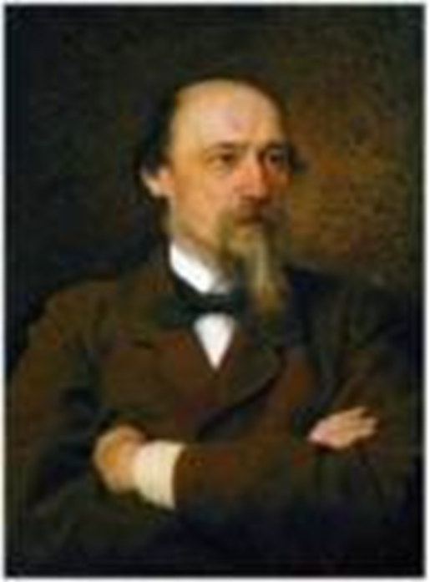
Н.А.Некрасов Поэма «Русские женщины»

Slide 3
Одиннадцать жен декабристов, последовавших за ними в Сибирь
Е.И.Трубецкая
Е.П.Нарышкина
А.В.Розен
М.Н.Волконская
А.В.Ёнтальцева
А.И.Давыдова
Полина Гебль (Анненкова)
Н.Д.Фонвизина
М.К.Юшневская
А.Г.Муравьева
К.Ивашева

Slide 4
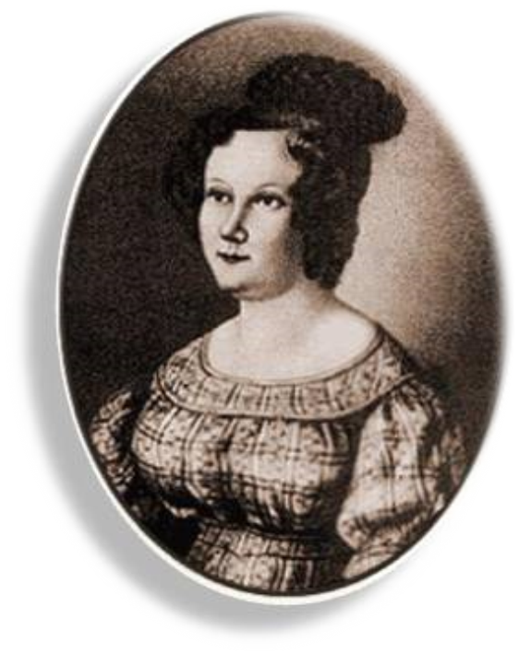
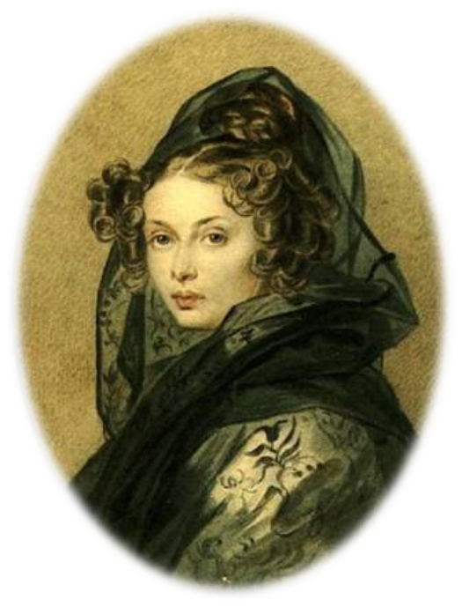
Екатерина Трубецкая
Пленительные образы! Едва ли В истории какой-нибудь страны
Вы что-нибудь прекраснее встречали.
Их имена забыться не должны.
Н.А. Некрасов.
Мария Волконская

Slide 6
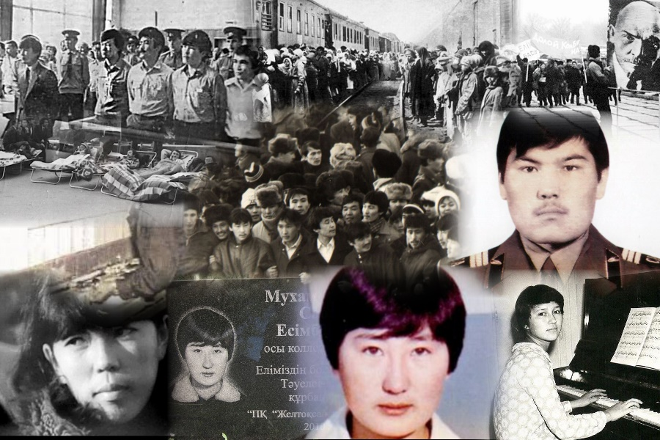

Slide 7
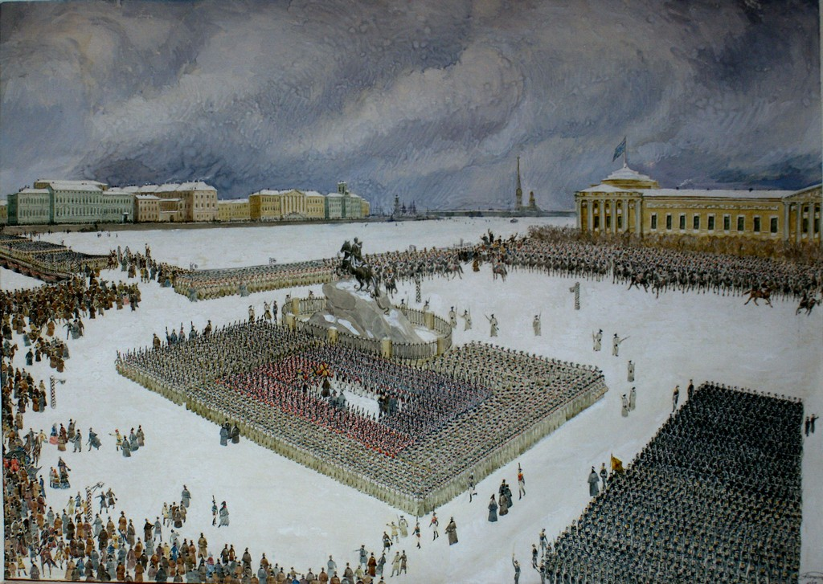

Slide 8
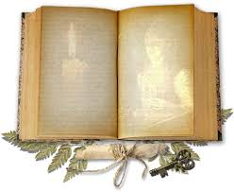
Какие качества русского женского национального характера воспевает Н.А.Некрасов

Slide 10
Диаграмма Венна
«Двойной пузырь»
Княгиня Трубецкая
Княгиня Волконская
Несгибаемое мужество в исполнении своего долга
Преданность семье
Любовь к мужу
Что их объединяет?
(идея автора)

Slide 12
Письменно ответьте на вопрос:
Прав ли был Н.А. Некрасов, назвав поэму «Русские женщины»?

Slide 13
РЕФЛЕКСИЯ «настроение»
на бумажных сотовых телефонах написать SMS-сообщение другу о том, оценить как он чувствовал себя на уроке

